Slide 1
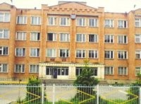
„Вся гордость учителя в учениках, в росте посеянных им семян.“ Дмитрий Иванович Менделеев
Школьная газета ФИДИУАГ выпуск-1

Slide 2
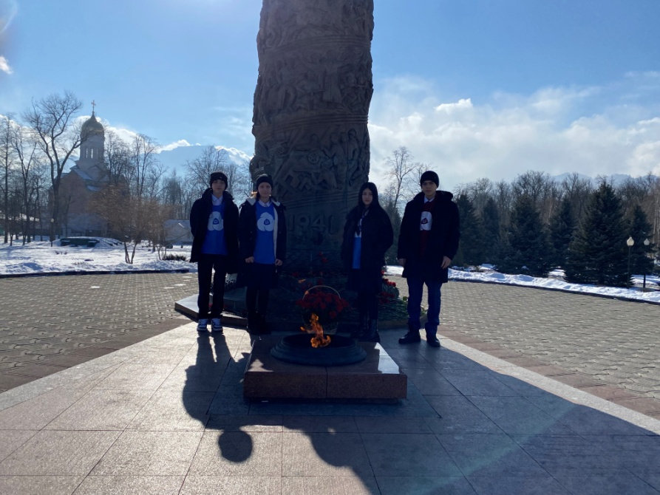
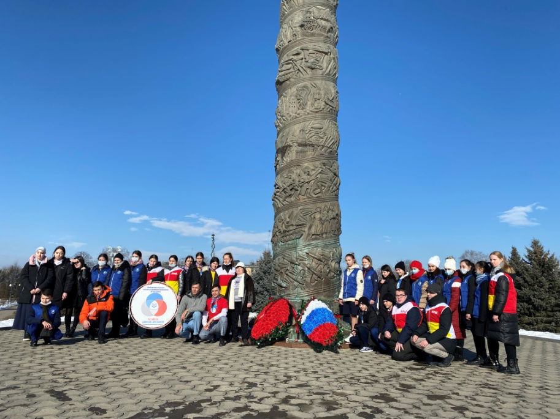
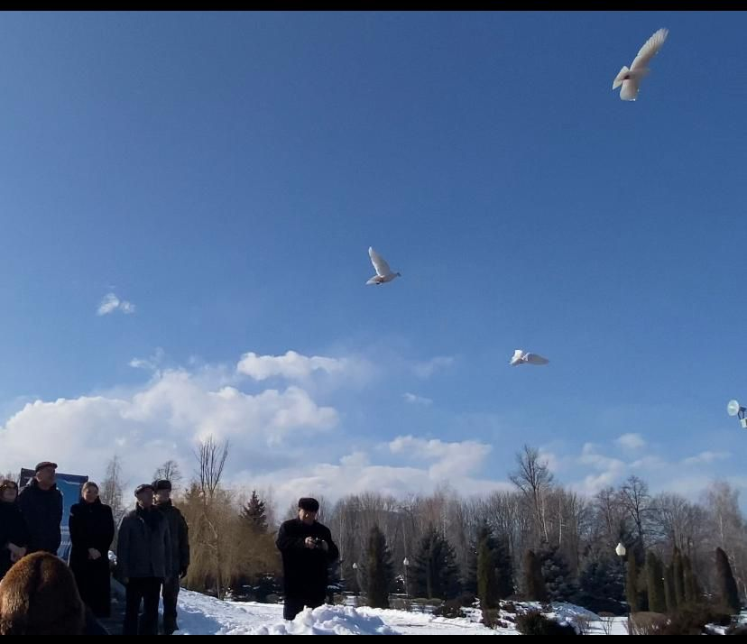
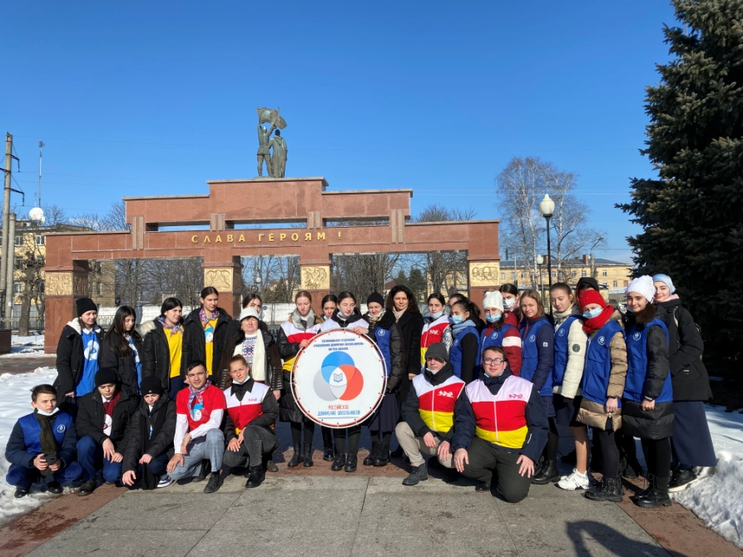
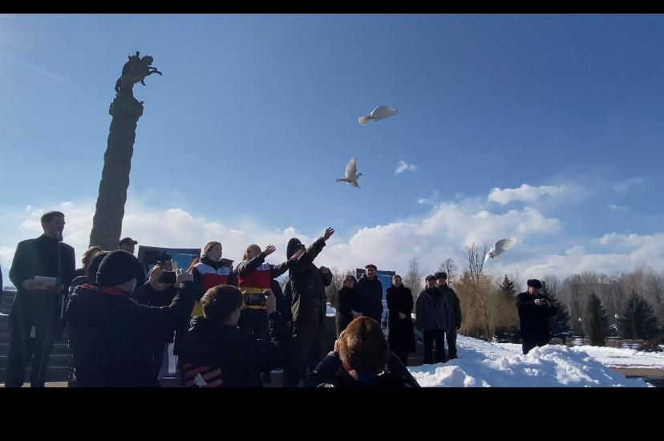
Открытие месячника оборонно-патриотической работы среди молодежи.

Slide 3
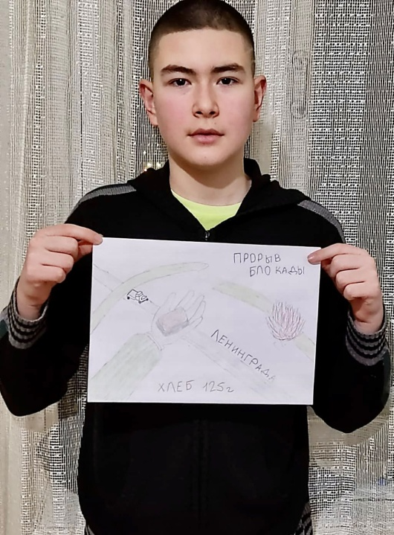
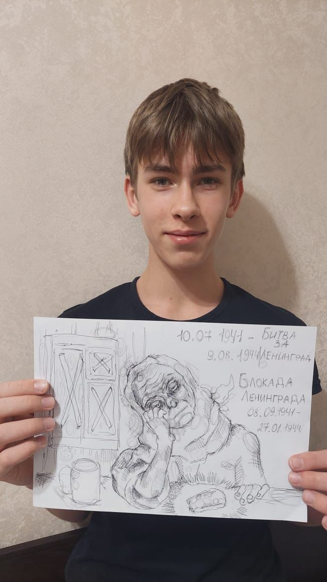
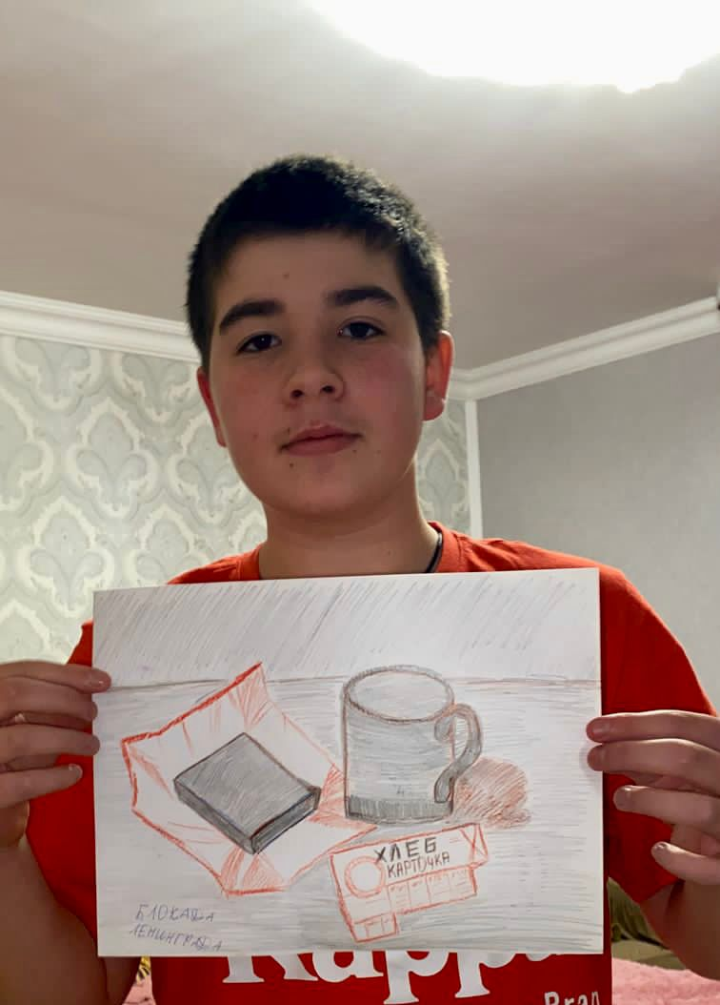
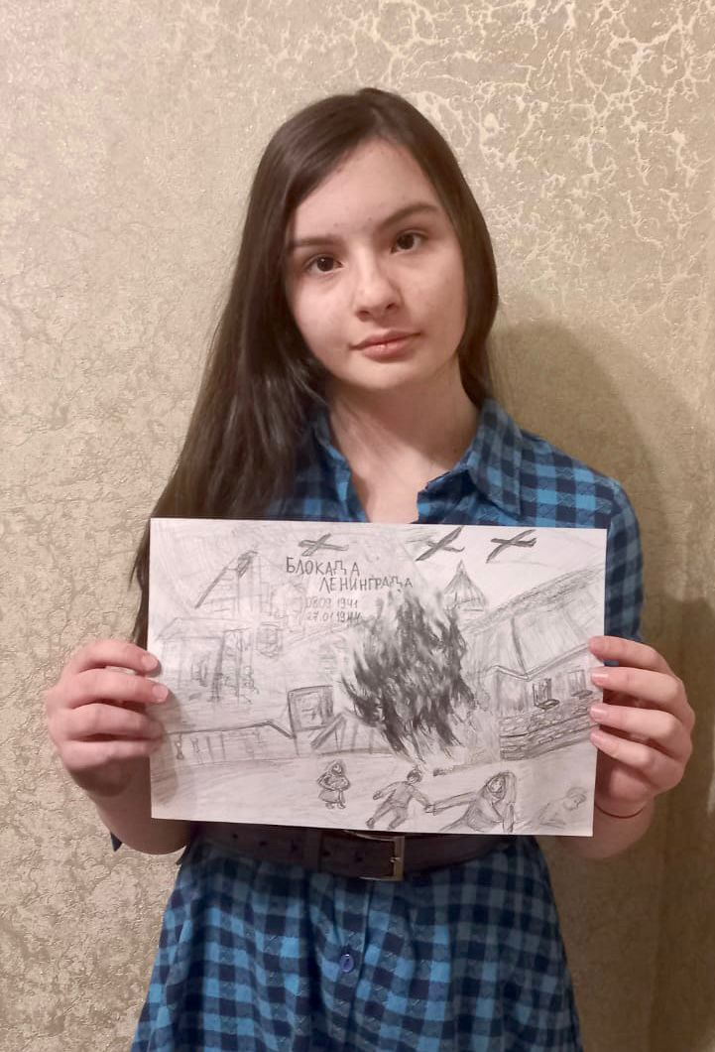
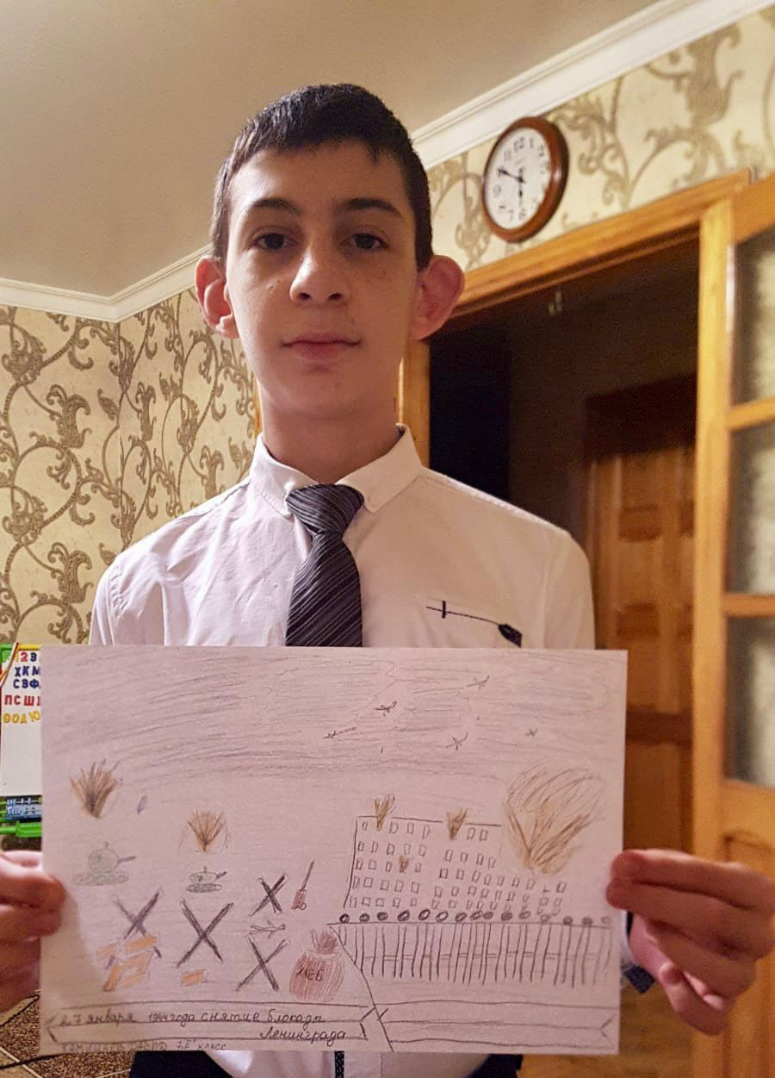
Ученики нашей школы присоединились к акции, призванной напомнить о мужестве жителей многомиллионного Ленинграда ,переживших блокаду, которая длилась 872 дня.

Slide 4
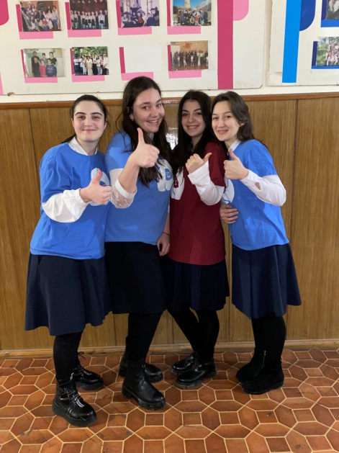
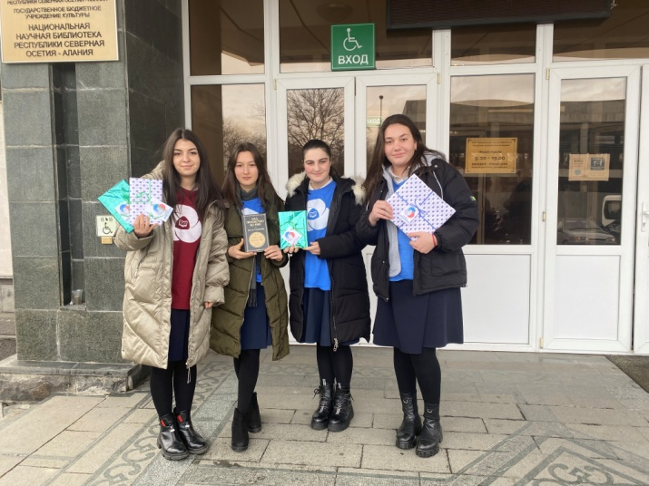
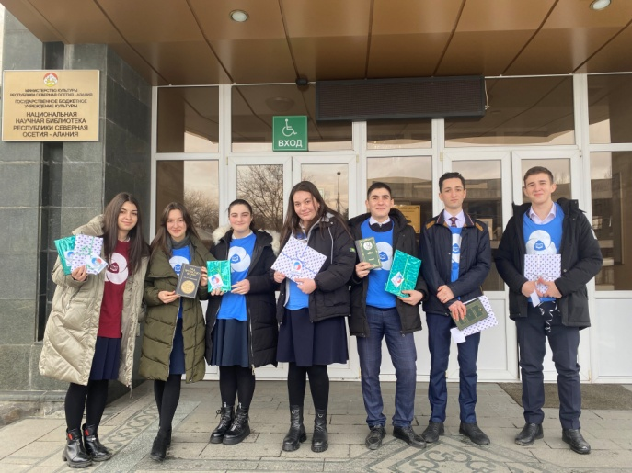
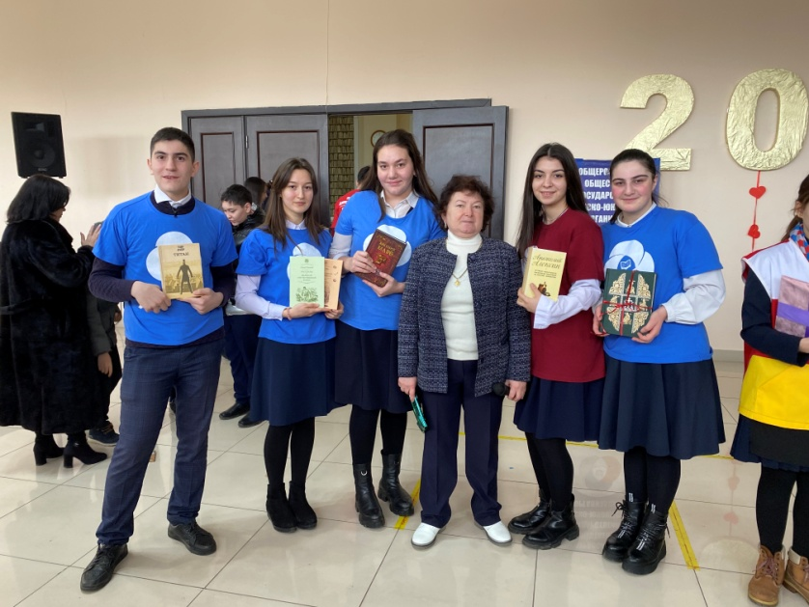
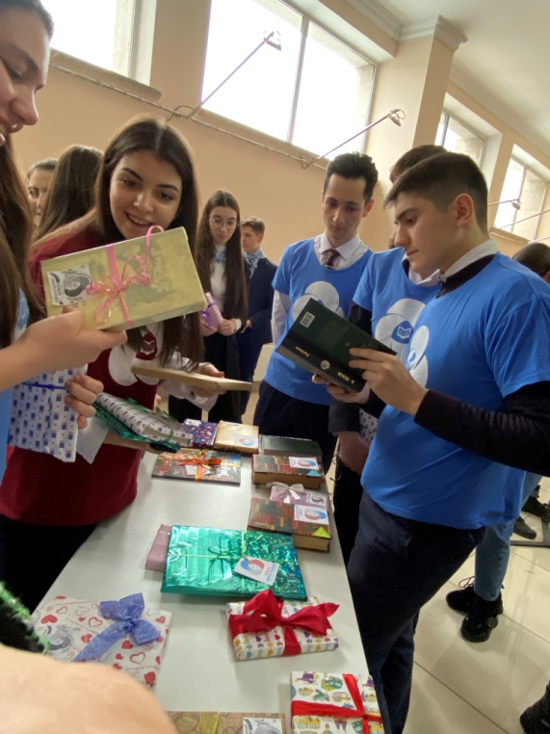
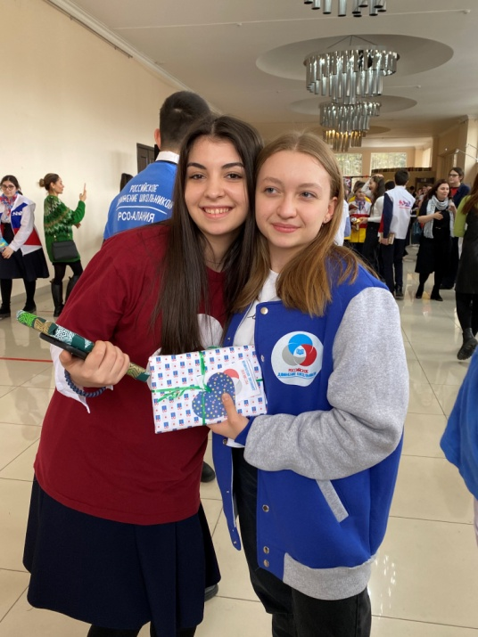
Активисты РДШ нашей школы приняли участие во Всероссийской акции, посвященной «Дню книгодарения»

Slide 5
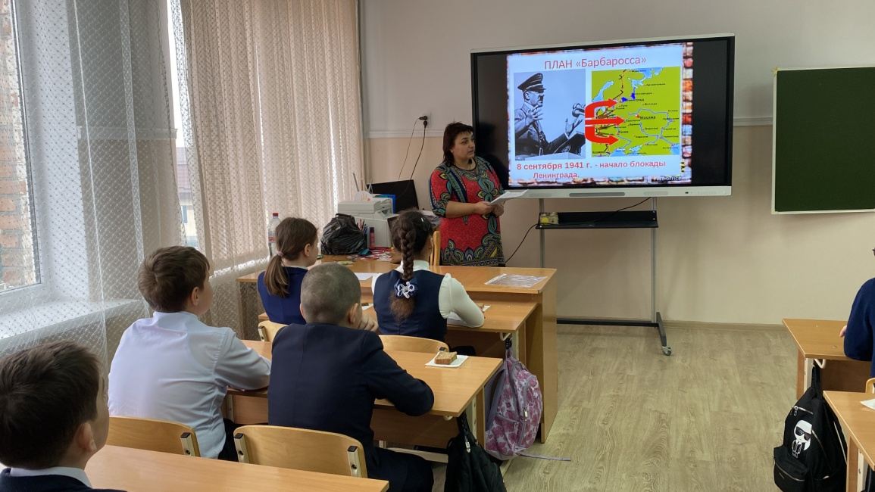
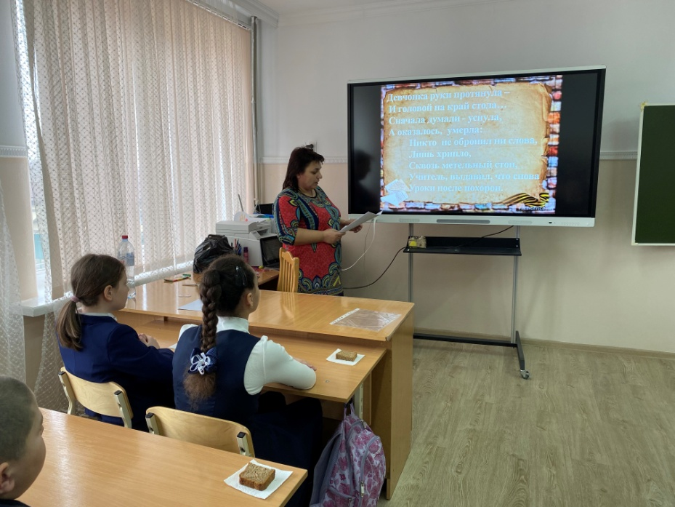
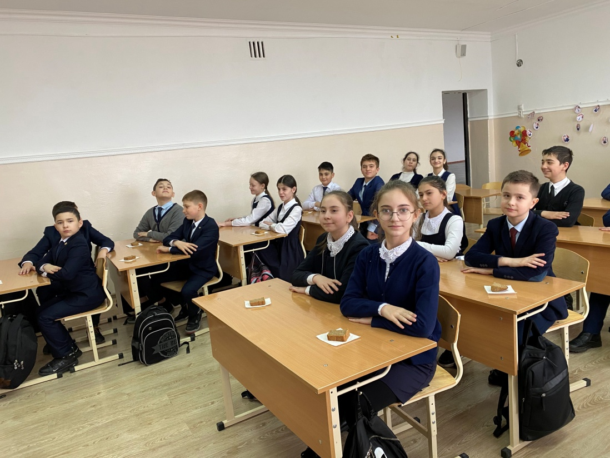
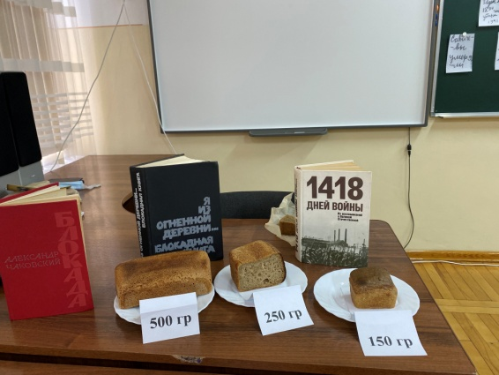
Классный час на тему: «СНЯТИЕ БЛОКАДЫ ЛЕНИНГРАДА» был проведен Иващенко Н. И. в 5 «А» классе .

Slide 6
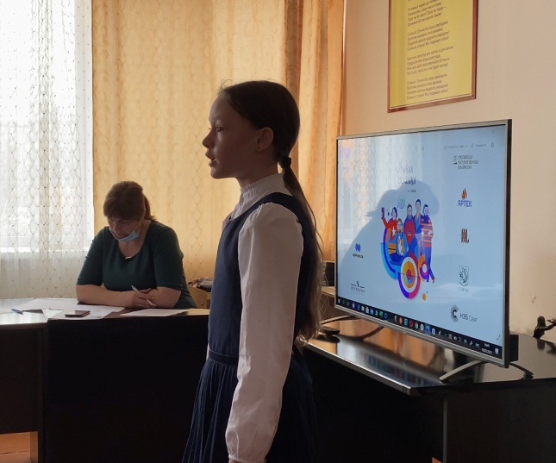
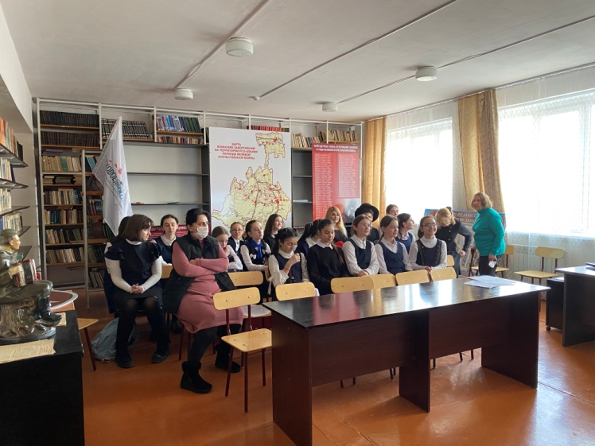
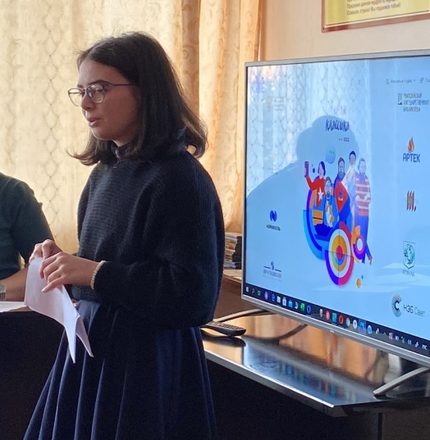
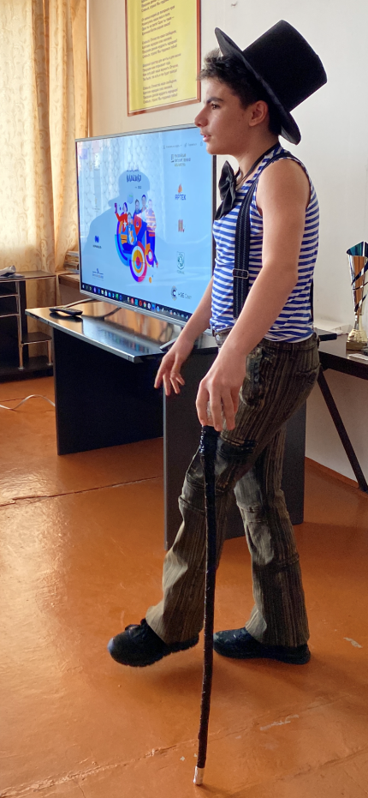
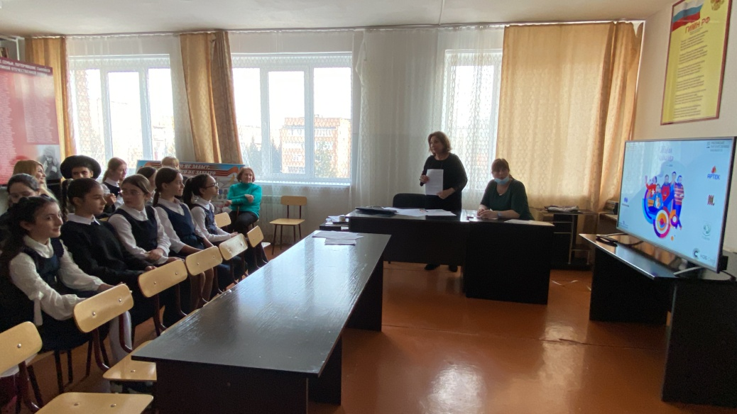
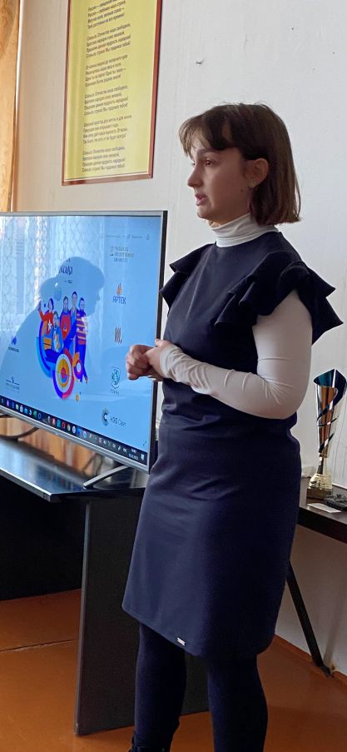
Школьный этап
Всероссийского конкурса чтецов
«Живая классика»

Slide 7
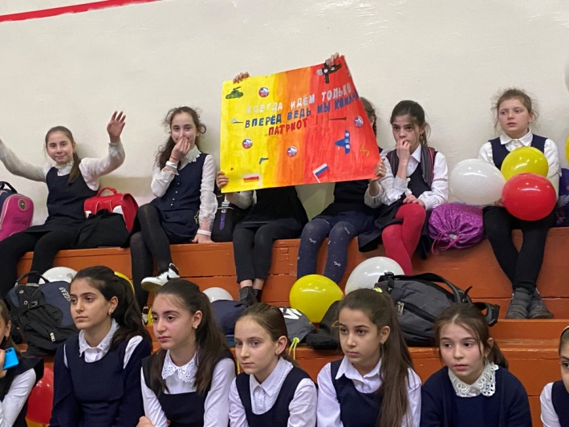
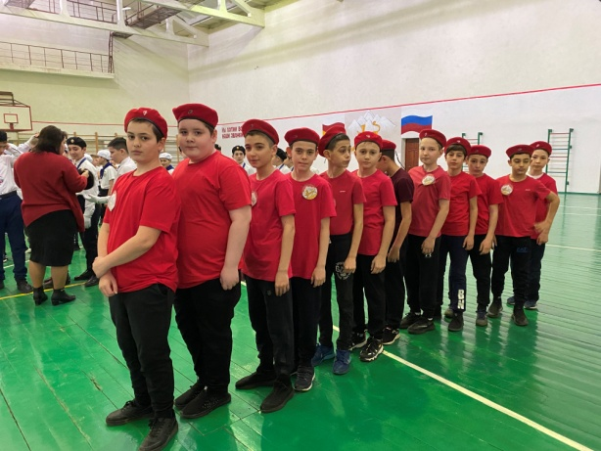
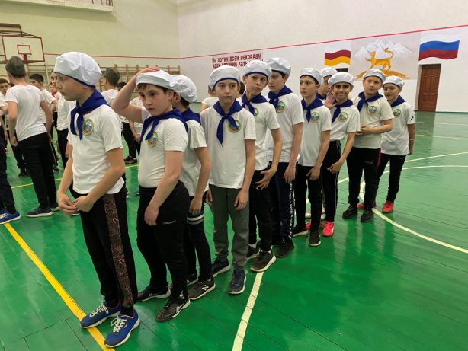
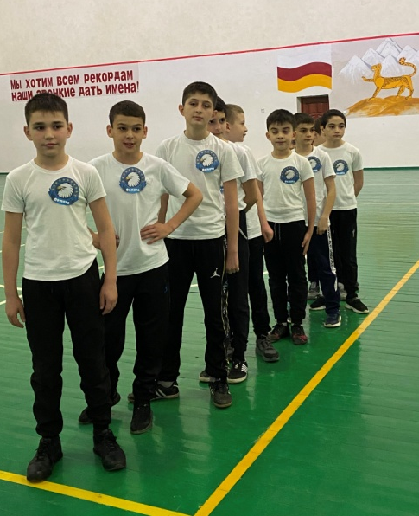
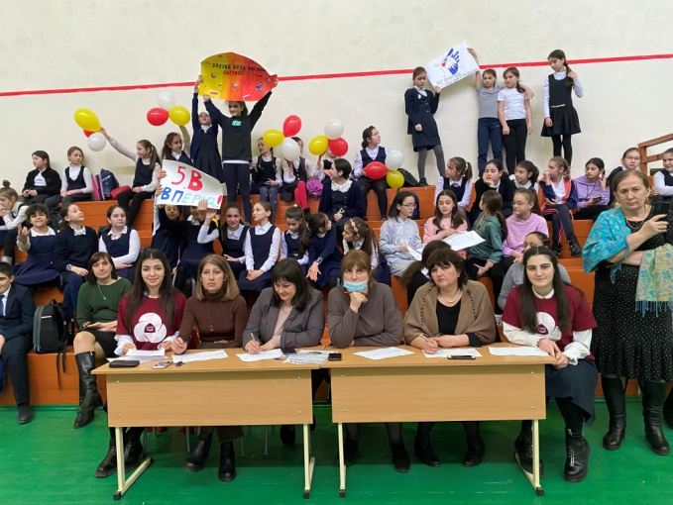
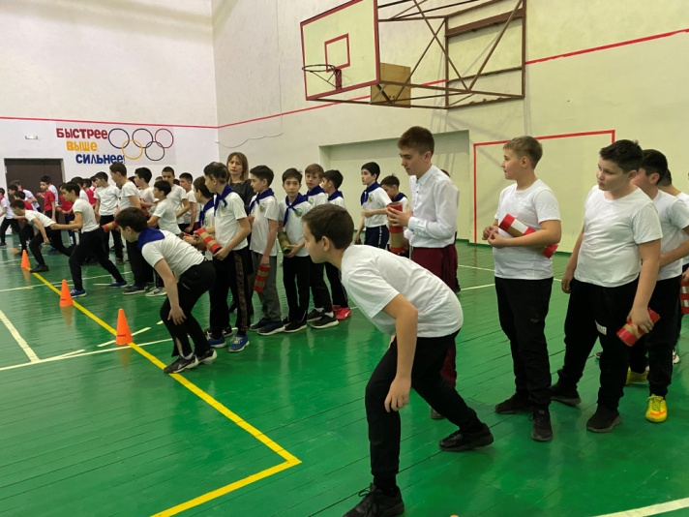
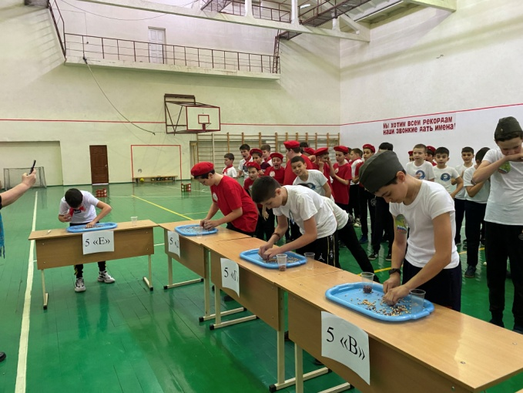
Военно-спортивные игры, посвященные Дню защитника Отечества «А ну-ка, мальчики!» среди учащихся 5-х классов.

Slide 8
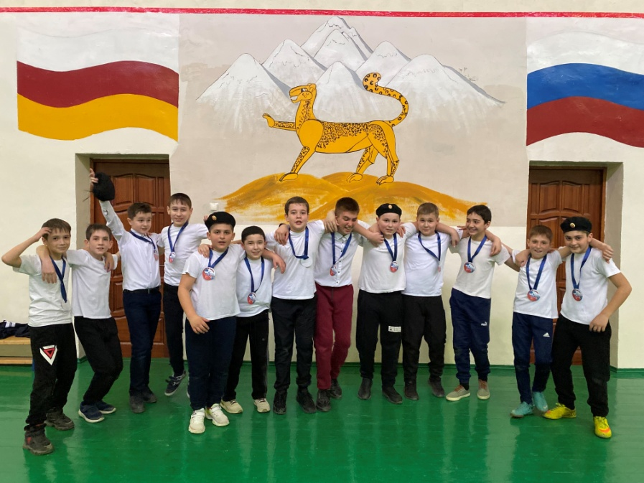
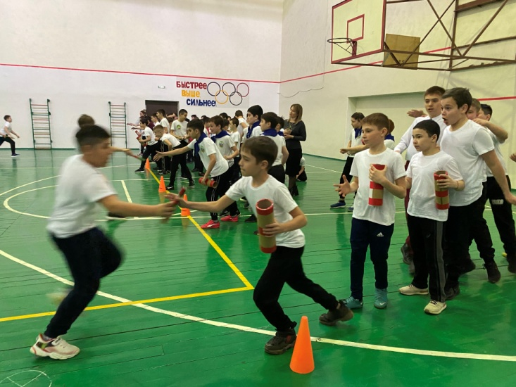
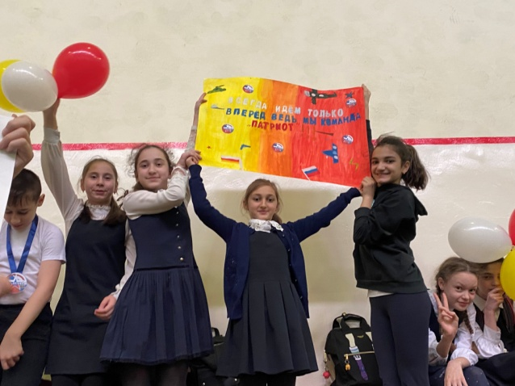
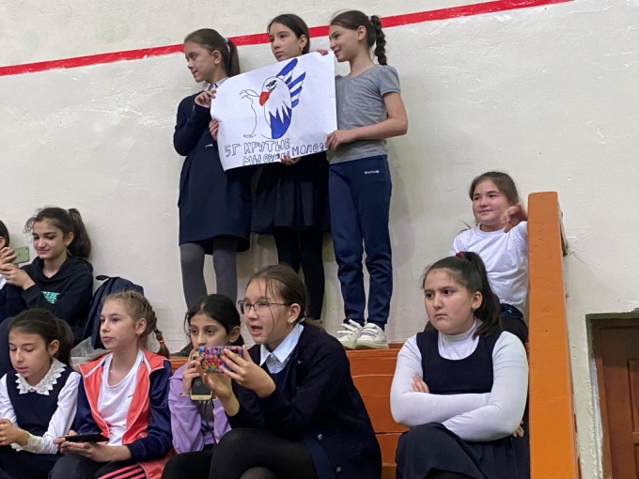
«А ну-ка, мальчики!»

Slide 9
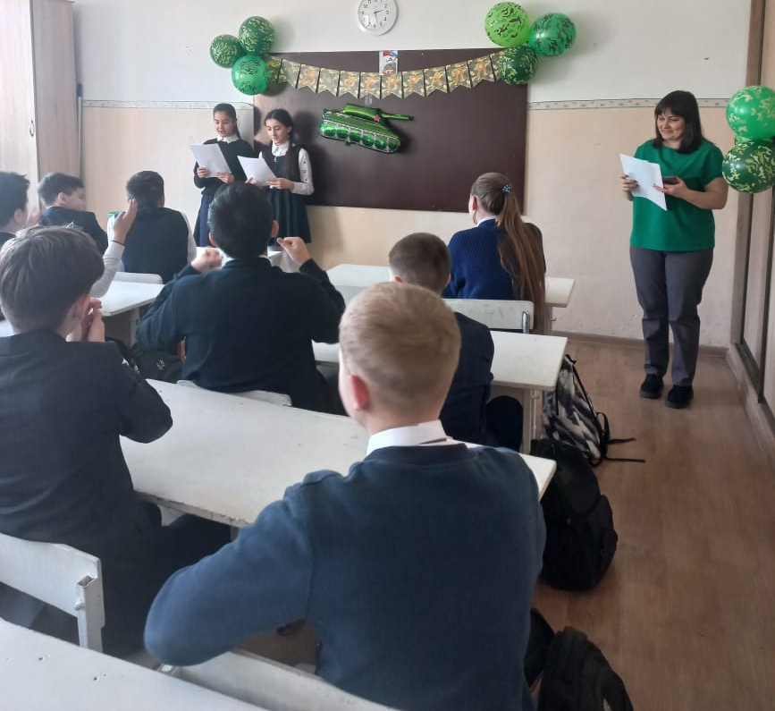
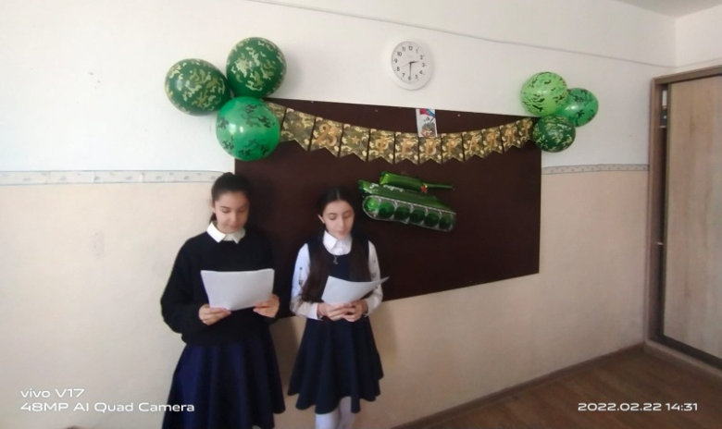
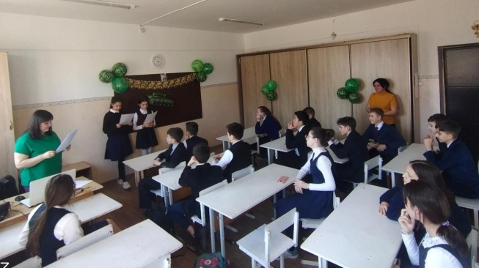
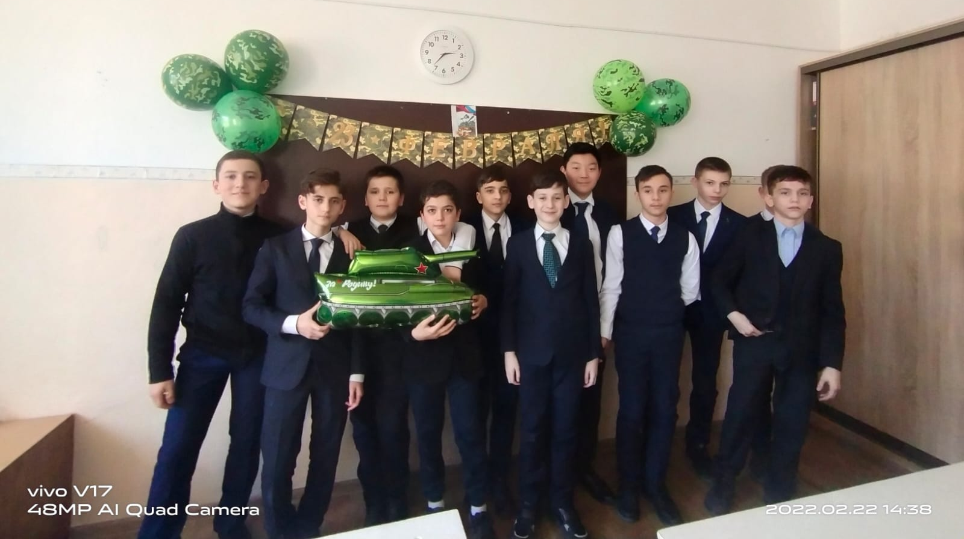
Классный час ко Дню защитника Отечества
в 7 «А» классе

Slide 10
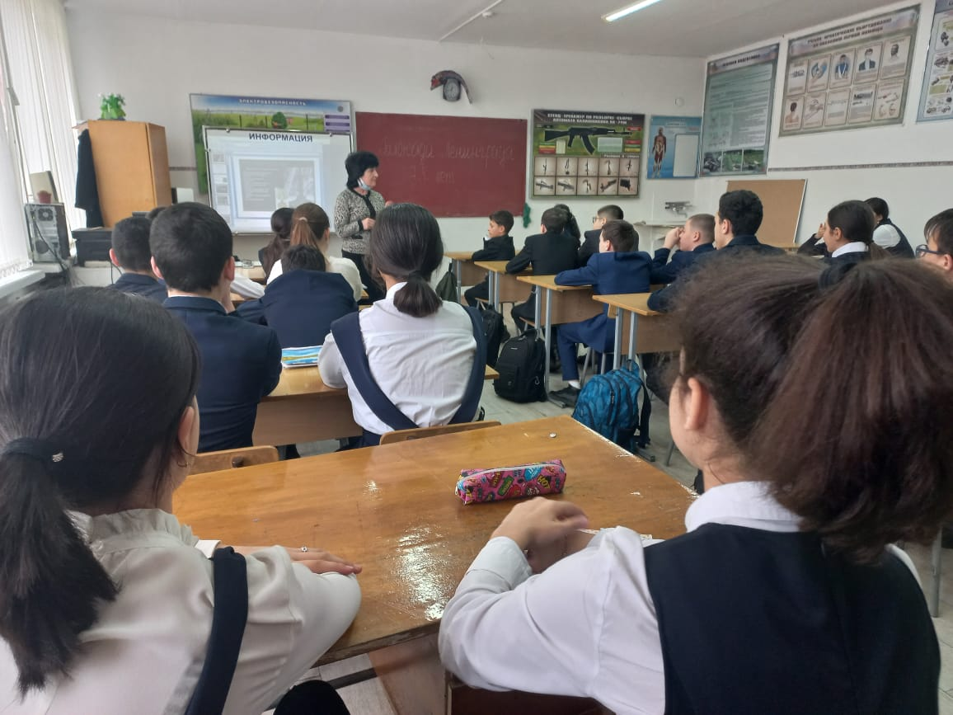
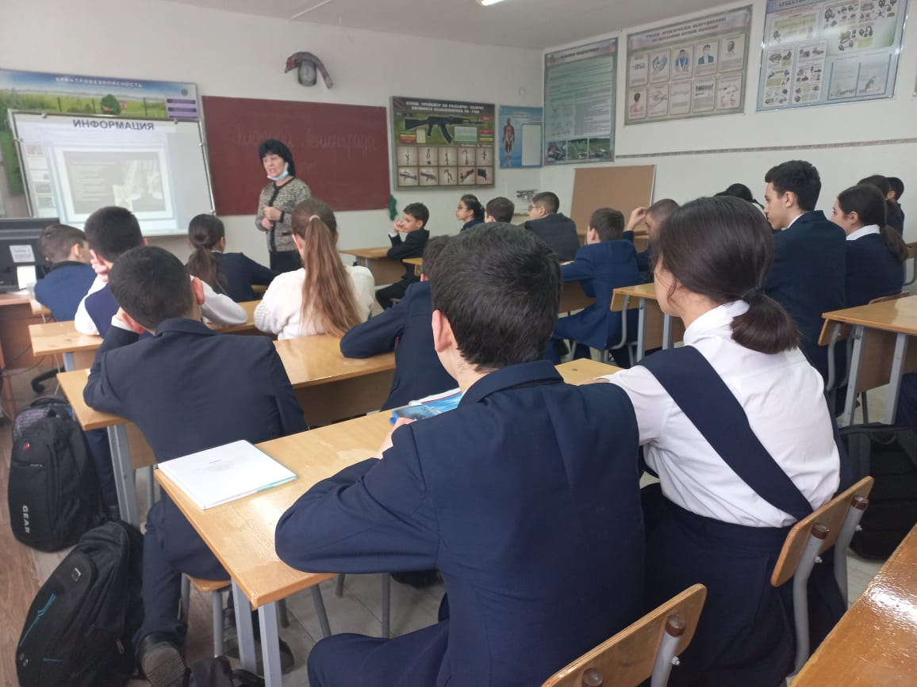
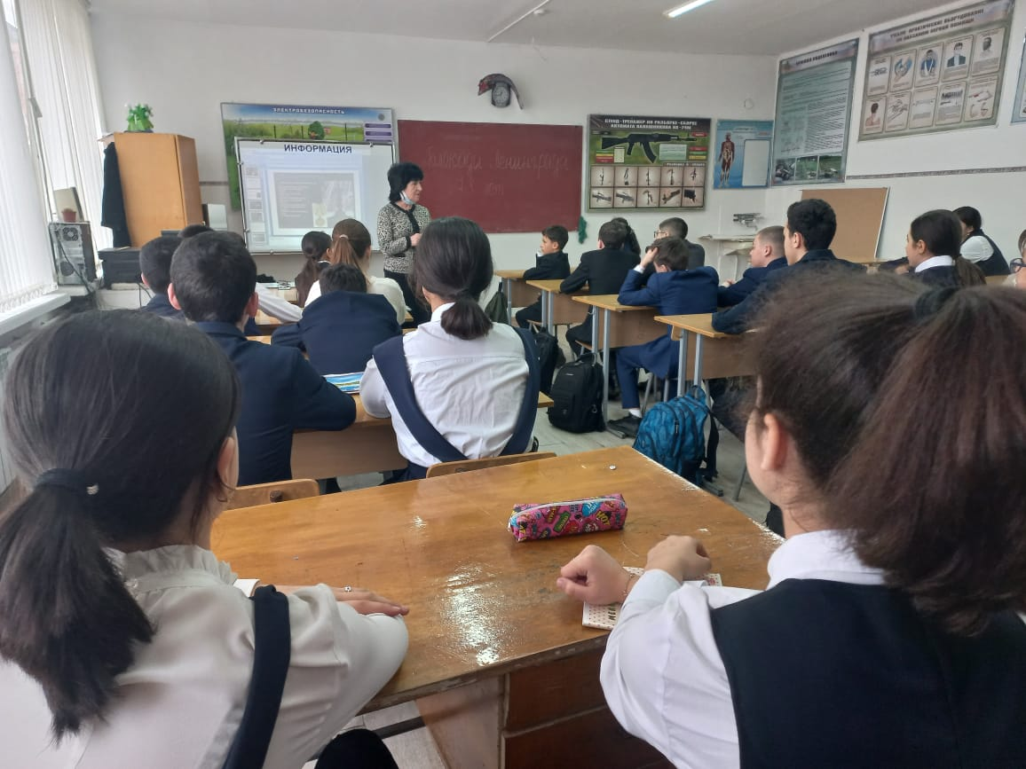
Классный час на тему: «СНЯТИЕ БЛОКАДЫ ЛЕНИНГРАДА» был проведен Калоевой Т. С. в 7 «В» классе .

Slide 11
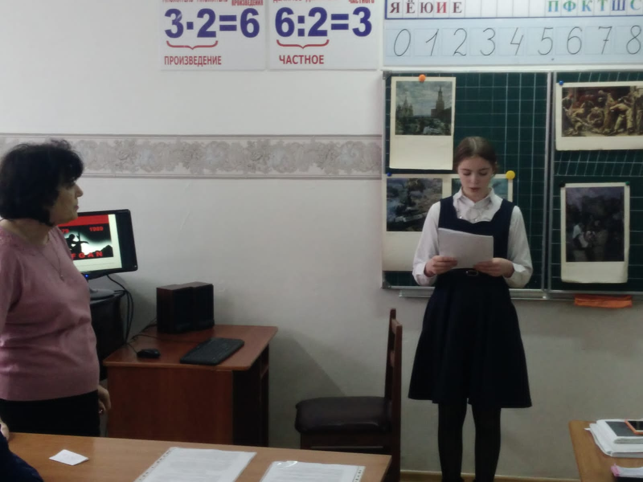
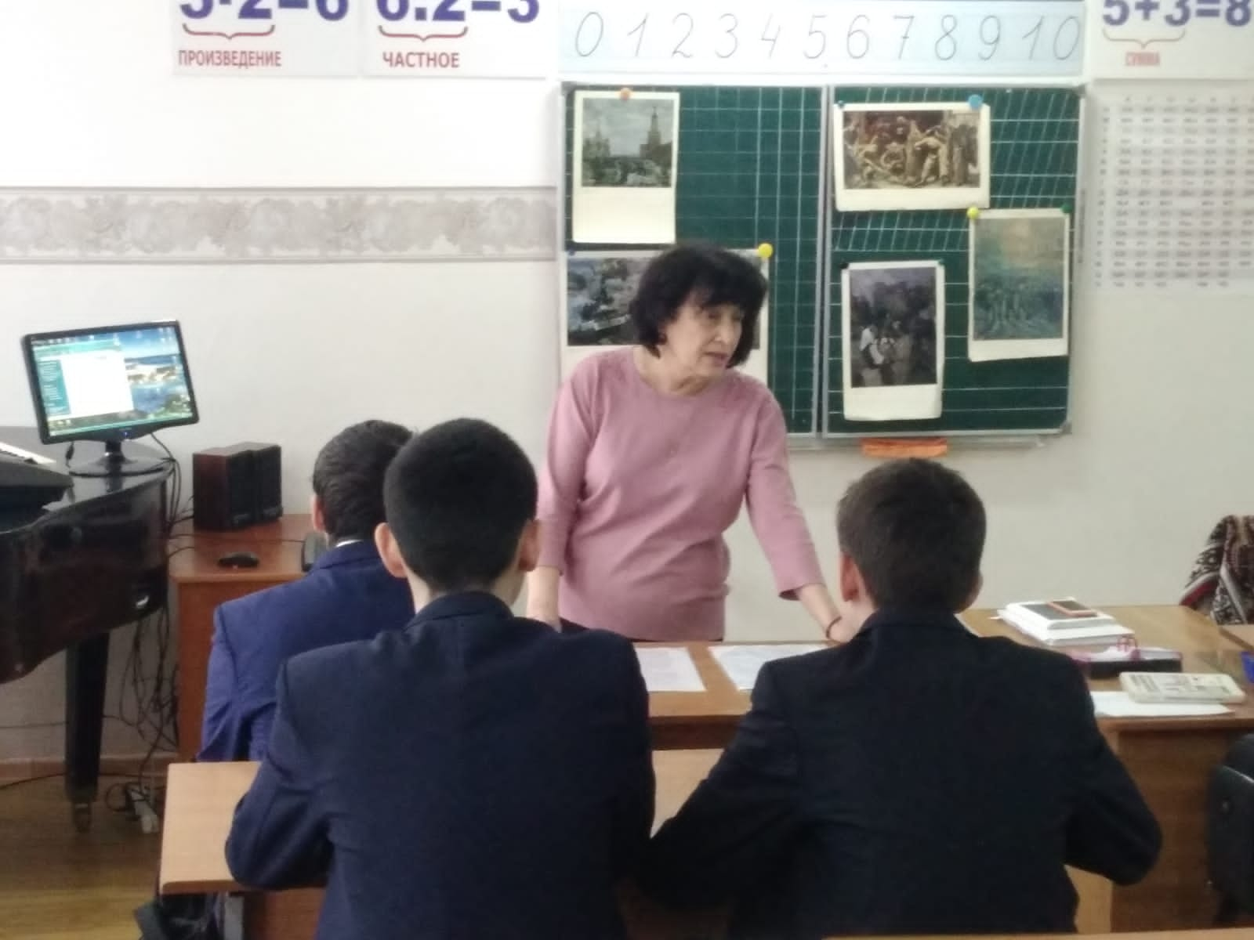
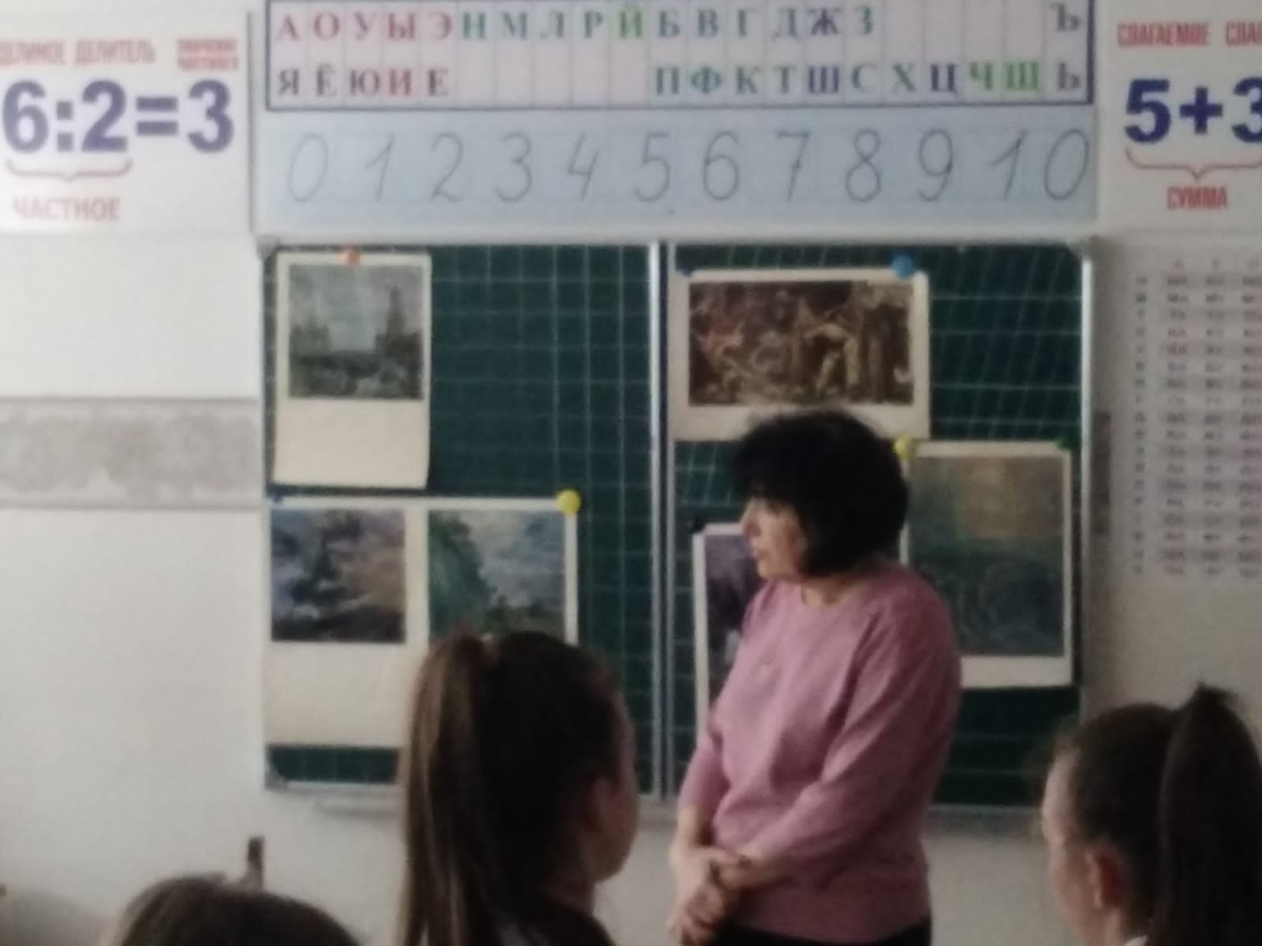
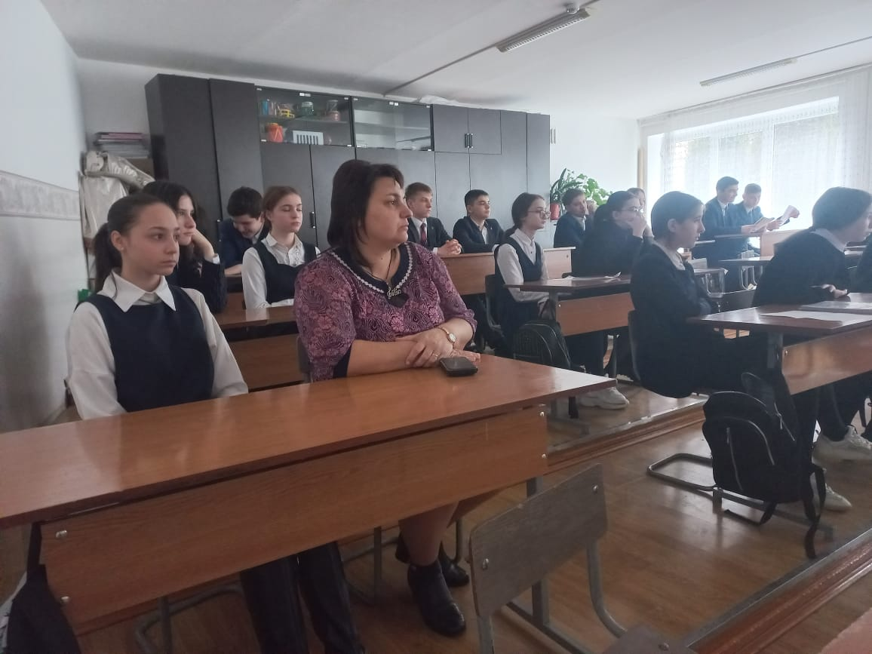
Классный час в 9-А классе «Память в наших сердцах»

Slide 12
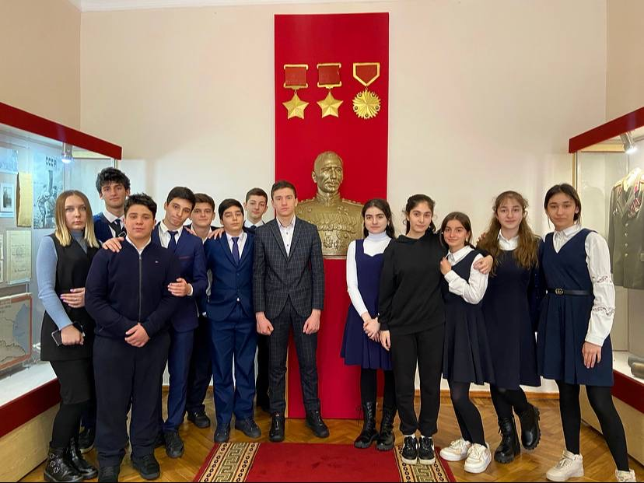
Учителем истории и обществознания Лена Е.С. для учащихся 9 классов было организовано посещения Дома-музея генерала армии И.А. Плиева и выставки «Холокост - нацистская пандемия смерти».

Slide 13
Посещение Дома-музея генерала армии И.А. Плиева и выставки «Холокост - нацистская пандемия смерти».

Slide 14
Классный час ко Дню защитника Отечества
в 8 «Б» классе.

Slide 15
Посещение «Поезда Победы» учащимися
8 «Б» класса с классным руководителем Е.С. Ленц.

Slide 16
Посещение «Поезда Победы» учащимися
9 «А» класса с классным руководителем Л.Ю. Габуловой

Slide 17
Учащиеся 7 «В» и 8 «В» классов с классными руководителями Калоевой Т.С. и Джимиевой З.А. возложили цветы к могиле Героя Советского Союза Ибрагима Магометовича Дзусова.

Slide 18
Наши спортивные достижения

Slide 19
Производственная практика студентов Владикавказского торгово-экономического техникума.

